Slide 1


Федеральное государственное бюджетное образовательное учреждение высшего образования
«Государственный университет управления»
Цифровая платформа
«КОД УРОЖАЯ»
агрономическая наука — в каждое поле: от фермы до продовольственной безопасности страны
«Обеспечение продовольственной безопасности страны на основе создания программно-аппаратных комплексов
и интеллектуальных платформенных цифровых решений в сфере развития агропромышленных технологий
полного жизненного цикла»
Руководитель проекта — д.т.н., проф. Терентьев А.В.
Москва – 2026 г.
Notes:
Концептуальная дека: ценность для фермера, холдинга, сообщества и государства; IoT-контур (MITE) и позиция госаудитора. Живой стенд — доказательство осуществимости.

Slide 2

ВЫЗОВ: ЧТО МЕШАЕТ АГРОНОМУ СЕГОДНЯ
Данные живут в разных мирах
бумаги и таблицы, мониторинг техники, спутник, агрохимия — порознь; картину поля агроном собирает вручную
Знания не доходят до поля
нормы, правила севооборота и опыт держатся в голове специалиста — и уходят вместе с ним; наука остаётся в методичках
Реакция вместо предупреждения
проблему видят глазом на поле — когда часть урожая уже потеряна, а план по валу не выполним
Инструменты — не для малых хозяйств
системы уровня холдингов дороги и тяжелы: фермеру проще «как всегда», чем внедрять ПО дольше сезона
Разрыв между агрономической наукой и ежедневными решениями на поле — это недобранный урожай, перерасход ресурсов и нестабильность производства.
1
Notes:
Четыре боли агронома — констатация разрыва «наука ↔ поле». Этот разрыв и есть предмет проекта.

Slide 3
ИДЕЯ: ЗНАНИЯ — В КАЖДОЕ ПОЛЕ
01
Полный цикл в одном приложении
от земельного участка и севооборота — до уборки и учёта урожая. Все контуры растениеводства работают на одних данных, в едином веб-клиенте.
02
Управление по отклонениям
система знает, каким поле должно быть каждый день, и сама сравнивает факт с эталоном. Внимание агронома получает только то поле, где началось отклонение.
03
Извлечение скрытых знаний
правила и обученные модели превращают разрозненные данные — от спутника до бортового компьютера — в диагноз, рекомендацию и уточнение моделей.
Операционная система растениеводства хозяйства, а не «ещё один дашборд».
2
Notes:
Три опоры — ответ на боли: цикл (против разрозненности), отклонения (против реакции), знания (против «в голове»).

Slide 4
ЧТО ПОЛУЧАЕТ ФЕРМЕР: БЫЛО → СТАЛО
БЫЛО
СТАЛО
Севооборот
правила «в голове» и «в тетради»; нарушение замечают по осени
система предупреждает о нарушении правил севооборота и помнит историю каждого поля
Дозирование удобрений
«как всегда», усреднённо на всё поле
баланс по агрохимии и зонам поля, с учётом сценариев «что-если» и пониманием экономики
Мониторинг и контроль состояния посевов
объезд полей и оценка «на глаз»; ущерб становится виден слишком поздно
контроль состояния на основе «эталона против факта» по спутнику: сигнал об отклонении возникает задолго до уборки
Работа техники
ведение заданий на бумаге; о результатах — узнаёшь со слов
автоматизированное формирование предписания для техники (ISOXML); ход и результат выполнения видно сразу
Документы и учёт
акты и ведомости ведутся вручную
формируются сами, в день операции
Стремление к организации управления на уровне агрохолдинга: аналитика и наука упакованы в единый инструмент.
3
Notes:
«Было → стало» по пяти доменам работы фермера-агронома. Каждый «стало» проверяем на живом стенде.

Slide 5
ЧТО ПОЛУЧАЕТ АГРОХОЛДИНГ: БЫЛО → СТАЛО
БЫЛО
СТАЛО
Стандарты агрономических операций
у каждого отделения свои привычки, операционные нормы и методы
единые правила севооборота, формы технологических карт и нормативов
Сопоставимость
поля, сорта и технологии несопоставимы между отделениями
сведение план-фактного анализа по холдингу в целом
Мониторинг и контроль сезона
информационная рассогласованность плановых и фактических показателей
ход исполнения техкарт и осуществление коррекций видно в режиме реального времени
Знания хозяйства
опыт уходит вместе с людьми, ошибки рискуют повторяться
модели калибруются на фактах: знания остаются в системе
Отчётность
отчёты собирают вручную из разных систем
витрины данных и отчёты по шаблонам — за секунды
Масштаб без потери научной глубины; холдинг виден как единая система.
4
Notes:
«Было → стало» для холдинга. Строки соответствуют формам стенда: планы, витрины, регламентные задания.

Slide 6
ФОРМИРОВАНИЕ СООБЩЕСТВ ОБМЕНА ЗНАНИЯМИ
Обезличенные бенчмарки
«такая ситуация является нормальной?» — сравнение урожайности и затрат регионов с учётом культур, технологий и особенностей
Общие модели
коэффициенты калибруются на данных многих хозяйств: точность прогноза растёт для каждого участника
Обмен практиками
сорта, схемы, решения — проверенные в полях, а не в брошюрах; опыт одного становится стартовой точкой других
Картина регионального масштаба
по множеству полей сразу видны засуха, вредители, сдвиги сроков — на уровне региона, а не одного хозяйства
Каждое новое хозяйство делает платформу умнее — при сохранении конфиденциальности данных владельца.
Результативность АПК растёт как «система», а не как «сумма» отдельных хозяйств.
5
Notes:
Сетевой эффект: чем больше участников, тем ценнее для каждого. Данные хозяйства раскрываются только владельцем; бенчмарки — обезличенные.

Slide 7
ОТ ПОЛЯ ДО ПРИЛАВКА: ОДНА ЦЕПОЧКА ДАННЫХ
Поле
Уборка
Хранение
Переработка
Логистика
Прилавок
каждый переход — проверяемые данные и документы: партии, качество, объёмы, условия
Платформа ведёт первое звено
поле: планы, технологии, факт урожая — первичные данные
Прослеживаемость партии
от урожая конкретного поля — до документа на отгрузку
Готовность к стыковке
стандартные API и контракты обмена с последующими звеньями и ФГИС
Доверие потребителя
проверяемое качество и происхождение отечественной продукции
Сквозная прослеживаемость — фундамент продовольственной безопасности: видно, чем заполнен прилавок и откуда это пришло.
6
Notes:
«От поля до прилавка» — рамка для продбезопасности. Платформа управляет первым звеном и подготовлена к стыковке с остальными.

Slide 8
ЗАМКНУТЫЙ ЦИКЛ: СИСТЕМА УМНЕЕТ КАЖДЫЙ СЕЗОН
Данные
поле, агрохимия,
спутник, техника, ФГИС
Правила и модели
эталон сезона,
диагнозы, рекомендации
Решение агронома
утверждение —
решение за человеком
Исполнение
техкарты, предписания
технике, материалы
Факты сезона
учёт урожая,
агрохимия, наблюдения
факты калибруют правила и модели — следующий сезон точнее предыдущего
Самообучающийся контур вместо статичного учёта
каждый сезон оставляет проверяемый след: планы, отклонения, решения, урожай. Накопленная история — это актив хозяйства: на ней калибруются коэффициенты моделей, уточняются нормативы и сравниваются технологии. Знания перестают зависеть от ухода специалиста.
7
Notes:
Ключевая концепция: замкнутый контур «данные → модели → решения → факты → калибровка».

Slide 9
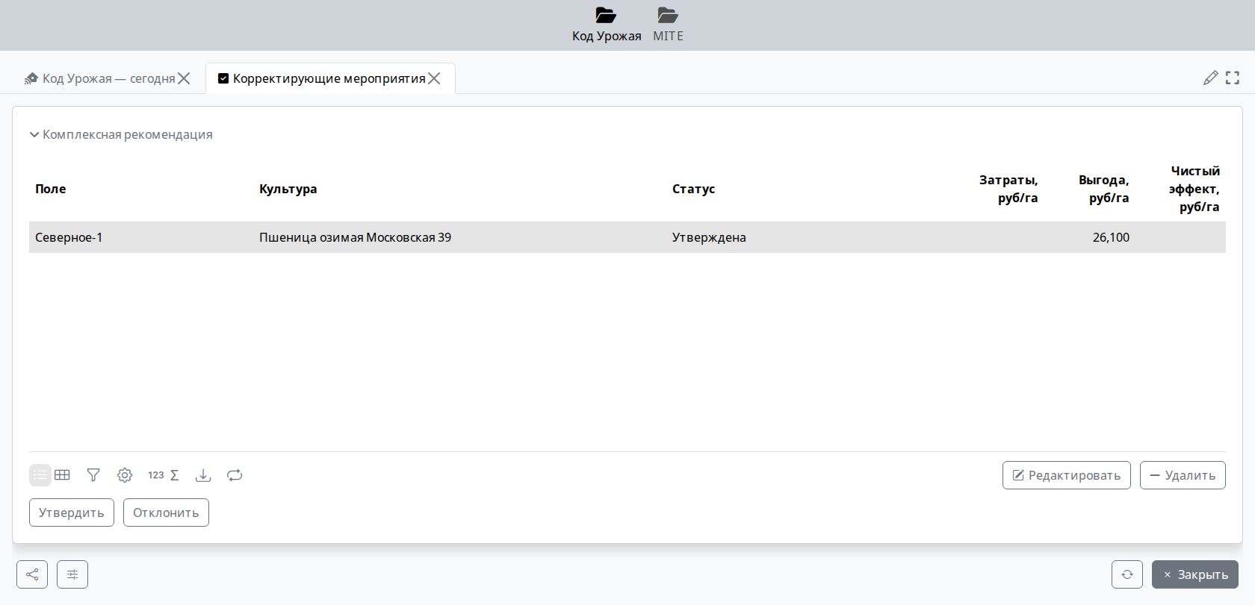
ИИ-АГРОНОМ: АССИСТЕНТ, КОТОРЫЙ ОБЪЯСНЯЕТ
Рекомендация с обоснованием
не «чёрный ящик», а диагноз и расчёт эффекта
«Почему здесь 190 кг азота?»
— потому что вынос N на целевую урожайность 65 ц/га превышает запасы почвы зоны на 34 %; балансовый расчёт и цена удобрений — в комплексном плане.
«Чем болеет Северное-1?»
— факт-NDVI на 28 % ниже эталона с 8-й недели; вероятный диагноз — дефицит азота; рекомендация с эффектом 26 100 ₽/га ждёт утверждения.
Диалог на языке агронома
вопрос по любому полю, культуре, сезону
Решение остаётся за человеком
ассистент предлагает — агроном утверждает
Итог такого диалога: коррекция с эффектом 26 100 ₽/га, «Утверждена».
8
Notes:
Концепт «ИИ-Агроном»: ассистент с объяснениями. Примеры диалога опираются на механизмы стенда (баланс NPK, стресс по NDVI, коррекция с экономикой).

Slide 10
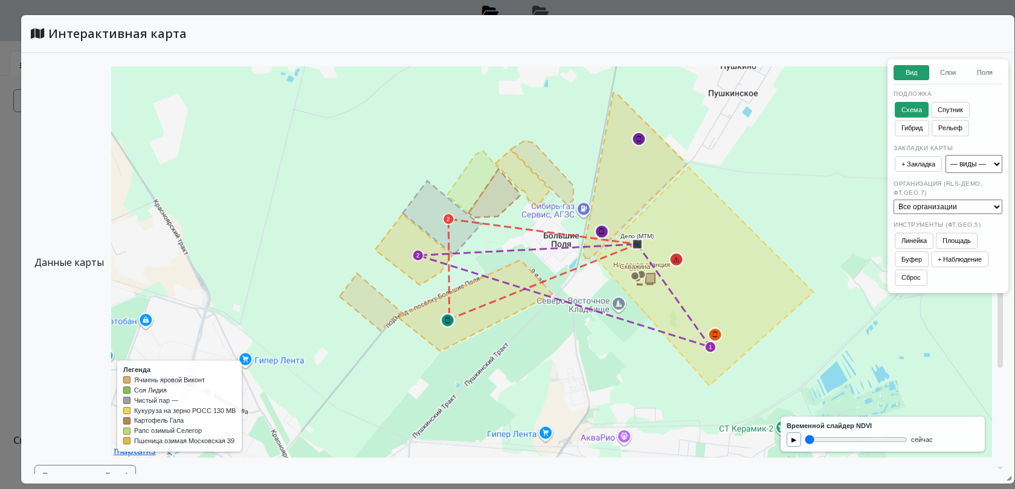
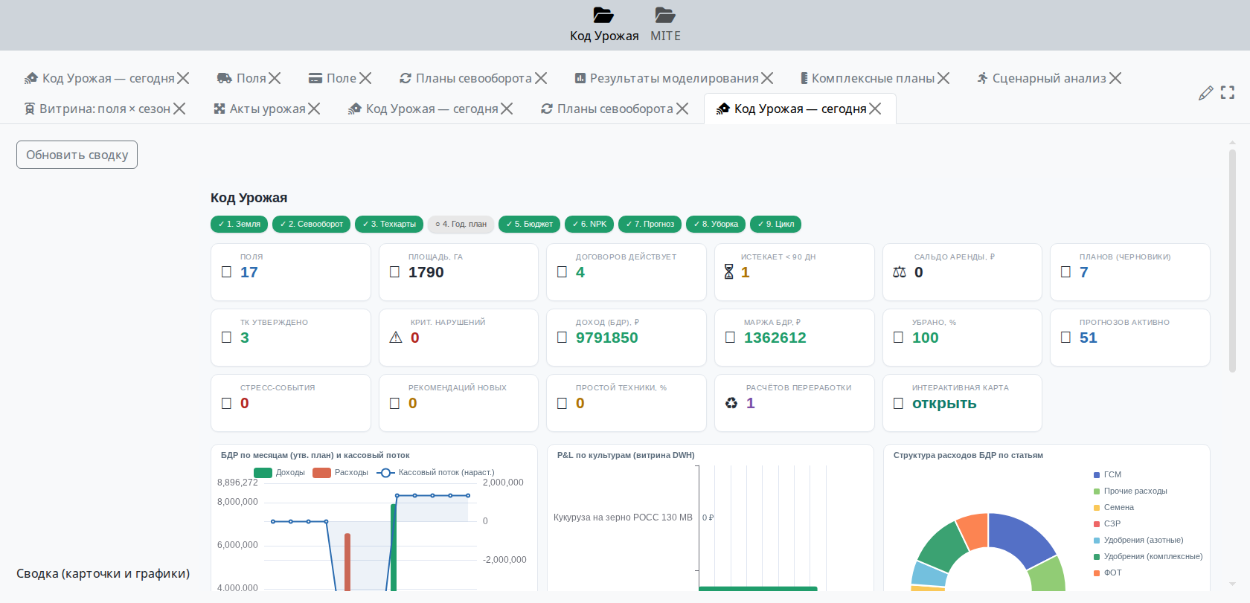
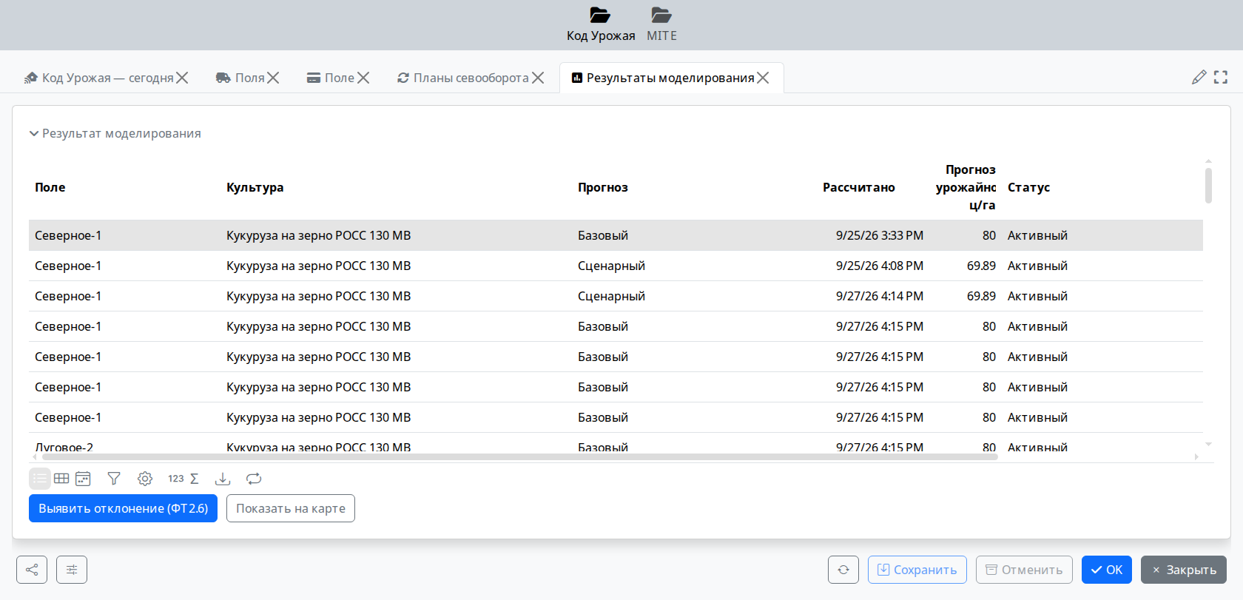
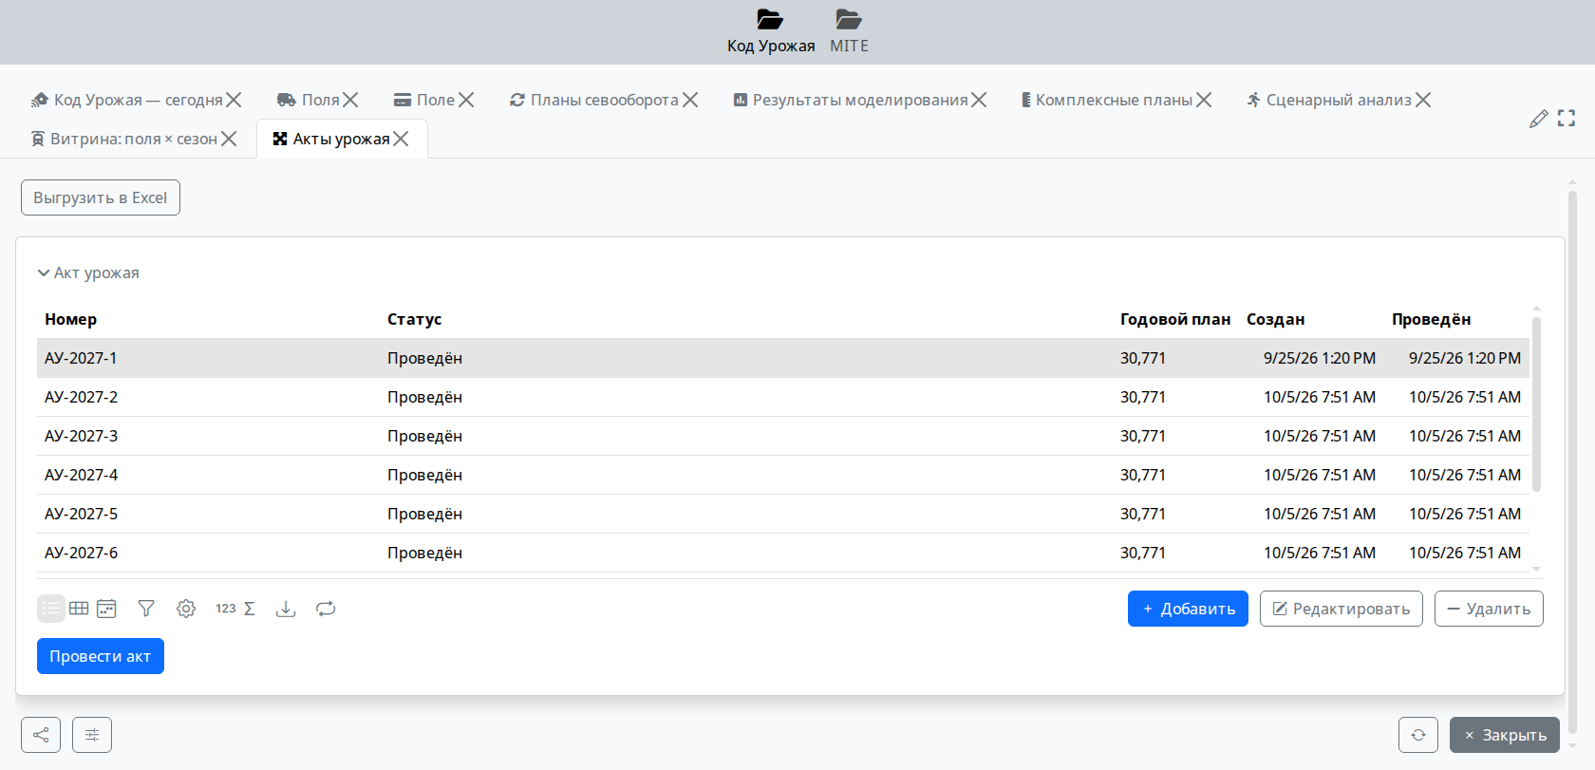
СИСТЕМА РЕАЛИЗОВАНА: ПОЛНЫЙ ЦИКЛ В РАБОТЕ
Все контуры платформы развёрнуты как единая работающая система на опытном стенде (демо-холдинг, 29 полей):
67
модулей сервера приложений
385
таблиц единой модели данных
карта полей и культур
сводка состояния
9
функциональных контуров
прогнозы по полям
акты урожая
суточный
прогон моделей по всем полям
Дозы, зоны и прогнозы считаются по агрохимии и геометрии полей.
9
Notes:
Короткое подтверждение осуществимости. Числа сверены с БД стенда; географию и названия хозяйств не упоминаем.

Slide 11
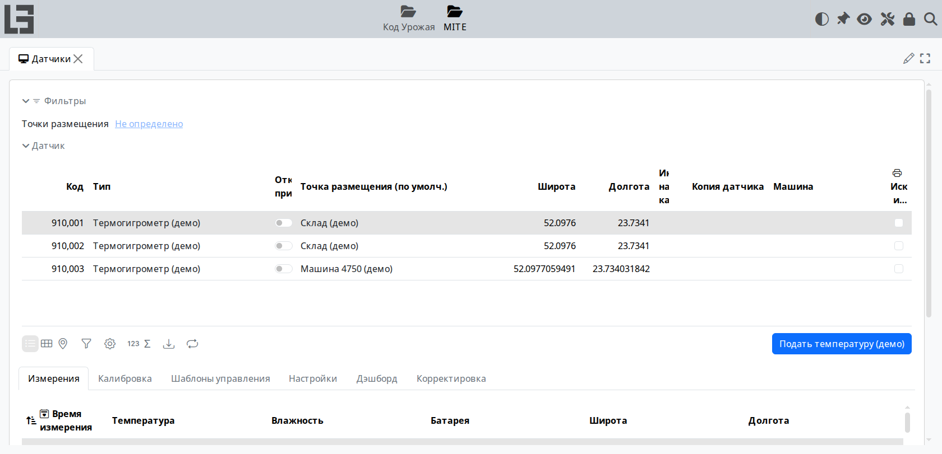
ИНТЕРНЕТ ВЕЩЕЙ ХОЗЯЙСТВА: УСТРОЙСТВА
Реестр устройств
датчики, контроллеры, точки размещения — со своей географией
Приём телеметрии
встроенные серверы приёма: MQTT, Modbus, REST
История измерений
суточные ряды: температура, влажность, заряд — период опроса у устройства
Связка с картой
датчик машины двигает её точку на карте; стационарные — по своим зонам
IoT-контур платформы (MITE): реестр датчиков — типы, точки размещения, координаты, панель измерений.
Хозяйство видит свои устройства так же, как поля, — на одной платформе.
10
Notes:
IoT-контур — унаследованная и развитая часть MITE: датчики, точки размещения, приём телеметрии по MQTT/Modbus/REST. Кадр — живой стенд с демо-устройствами.

Slide 12
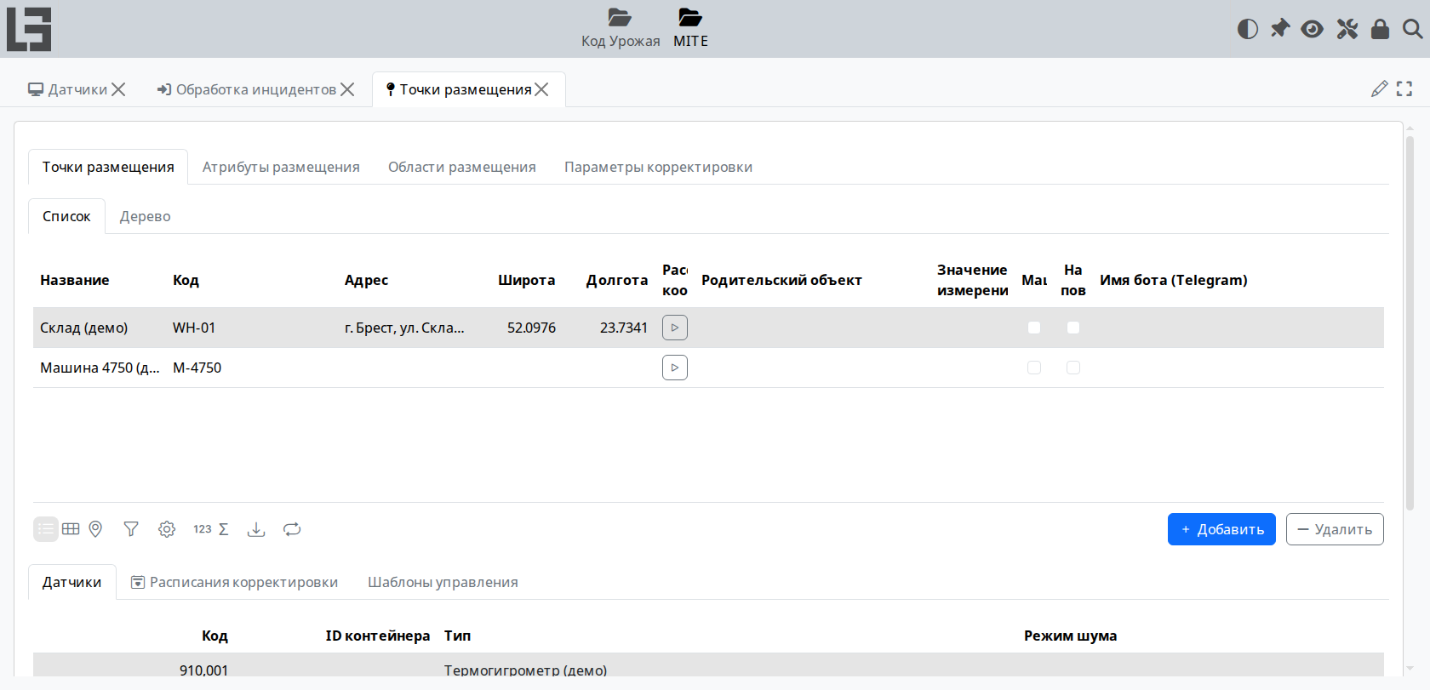
ТЕЛЕМЕТРИЯ: ОТ ДАТЧИКА К РЕШЕНИЮ
Датчики
метео · почва · техника
Шина приёма
MQTT / Modbus / REST · буферизация · пороги
Платформа
карта · модели · инциденты
Точки размещения: стационарные датчики склада и машина с GPS-трекером.
Точка «Машина»
GPS-координаты техники приходят как измерения — машина «едет» по карте
Действия
алерт · задача · команда устройству
Точка «Склад»
стационарные датчики среды; цифровой склад с зонами хранения
Данные датчиков попадают в те же модели и карты: эталон сезона уточняется фактами с поля в реальном времени.
11
Notes:
Поток телеметрии: приём → шина с порогами → платформа → действия. Датчики — равноправный источник данных для моделей наряду со спутником и агрохимией.

Slide 13
ПРИНЦИП: ПРЕДУПРЕЖДАТЬ, А НЕ КОНСТАТИРОВАТЬ
Ход вегетации одного поля за сезон. NDVI — спутниковый индекс биомассы посева.
КАК ЧИТАТЬ ГРАФИК
Синяя линия — эталон
траектория, которую модель считает нормой для этого поля: сорт, агрохимия, погода сезона
Оранжевая линия — факт
то, что реально показывает спутник: биомасса посева неделя за неделей
Разрыв линий — сигнал
поле устойчиво отстаёт от нормы: система ставит диагноз и предлагает коррекцию
На графике отрыв нарастает с июня — у агронома остаются месяцы на вмешательство. Устойчивость валового сбора складывается из таких вмешательств по каждому полю.
Иллюстративный пример по механизму моделей платформы; величина отрыва (~28 %) — из прогона стенда.
12
Notes:
Раннее предупреждение — главный принцип платформы и прямой вклад в продовольственную безопасность.

Slide 14
ВКЛАД В ПРОДОВОЛЬСТВЕННУЮ БЕЗОПАСНОСТЬ СТРАНЫ
Устойчивость производства
раннее выявление стрессов и коррекции сохраняют валовой сбор — стабильность важнее рекордов
Научная обоснованность
севообороты, дозы и сорта по расчёту: продуктивность почв на длинном горизонте, меньше потерь удобрений
Прослеживаемость
сквозной учёт «от поля до прилавка» и связь с ФГИС — доверие к отечественной продукции
Доступность для малых форм хозяйств
инструменты уровня холдинга — фермеру: рост и «выравнивание» продуктивности по стране в целом
Данные для отрасли
накопленные данные калибруют модели и могут быть использованы в широком круге сценариев: от селекции определённых сортов до коррекции государственных и региональных программ
Технологический суверенитет
российская платформа, построенная на стеке российских союзных и открытых технологий с возможностью работы в закрытом контуре
Обеспечение продовольственной безопасности прямо связано с обоснованной наукой и данными способностью каждого хозяйства стабильно, из сезона в сезон получать урожай. Платформа делает такую способность массовой и тиражируемой — от поля до прилавка.
13
Notes:
Прямая связь с темой гранта: шесть механизмов вклада. Формулировка внизу — смысловой центр деки.

Slide 15
ПЛАТФОРМА С ПОЗИЦИИ АУДИТОРА
ЧТО ХОЧЕТ ПРОВЕРИТЬ
ЧТО ДАЁТ ПЛАТФОРМА
Целевое использование господдержки
субсидии на удобрения и технику — по назначению?
Аудит изменений
каждое изменение данных: кто, что, старое → новое значение
Достоверность отчётности
площади, урожайность, объёмы — как есть?
Отчёты из первичных данных
витрины DWH и шаблоны: отчёт строится системой, а не переписывается
Соблюдение агротребований
севооборот, сроки, агронормативы
Правила зашиты в систему
нарушение блокируется; история посевов и операций хранится
Происхождение продукции
откуда партия, в каких условиях выращена
Прослеживаемость партий
от поля до отгрузки; готовность к обмену с ФГИС
Аудитор проверяет не отдельные отчёты, а «систему» и цепочку событий, которые их породили.
14
Notes:
Позиция госаудитора: четыре интенции контроля — и чем на каждую отвечает платформа. Всё проверяемо на стенде: журнал изменений, витрины, правила севооборота, акты.

Slide 16
ИМПАКТ ДЛЯ ГОСУДАРСТВА
Прозрачность господдержки
субсидии по проверяемым данным: адресность и измеримый эффект каждой меры
Достоверная статистика АПК
цифры из первичных операций хозяйств, а не из итоговых отчётов
Раннее обнаружение угроз
региональные стрессы видны по совокупности полей — до потери валового сбора
Сокращение потерь
от поля до прилавка: учёт, прослеживаемость, контроль условий хранения
Данные для госпрограмм
фактическая результативность мер и продовольственный баланс — на живых данных
Доверие к продукции
проверяемое происхождение — внутренний рынок и экспортный потенциал
Система делает хозяйство прозрачным «по ходу», а не «после факта» — это превращает контроль из разбора происшедшего в предупреждение потерь.
15
Notes:
Импакт-эффекты для государства: от прозрачности субсидий до доверия к продукции. Итог — превентивный характер контроля.

Slide 17
СТАТУС И ДОРОЖНАЯ КАРТА
СЕГОДНЯ
работающий прототип
СЛЕДУЮЩИЙ ШАГ
интеллект и интеграции
ЦЕЛЬ
цифровая среда АПК
полный цикл на опытном стенде (демо-холдинг, 29 полей)
ИИ-ассистент «ИИ-Агроном» на локальной LLM — контур уже развёрнут
сообщество хозяйств: бенчмарки, общие модели, обмен практиками
9 контуров, единая карта, IoT-приём телеметрии, REST API
включение ФГИС «Зеро»/«Сатурн»/ВетИс — вопрос УКЭП и регистрации
массовый доступ малых форм к инструментам холдингов
суточный прогон моделей, коррекции с экономикой
расширение на хозяйства-партнёры проекта
вклад в устойчивость продовольственной безопасности страны
Каждый шаг дорожной карты проверяем: прототип работает, ИИ-контур развёрнут на той же инфраструктуре, встроены эндпоинты для интеграции ФГИС.
16
Notes:
Дорожная карта с честным статусом. В «сегодня» добавлен IoT-приём телеметрии; в «цель» — сообщество.

Slide 18

Спасибо за внимание!
Наука — в каждое поле. Урожай — под контролем страны.
Цифровая платформа «Код Урожая» · ГУУ · 2026
Notes:
Финал. Резерв: живой стенд — показать любую форму, включая IoT-контур MITE.

